Slide 1
PASSE HÉRISSON
Guide du bénévole
14 / 10 / 2024

Slide 2
Description du projet
Secteurs ciblés :
Brignais
Bron, St Priest
Lyon 5, Tassin et Ecully
Lyon 4e, Caluire
Opération citoyenne pour rendre nos jardins plus accueillants pour le Hérisson d’Europe
L’objectif ? Créer des passages entre les jardins, aménager des zones favorables, supprimer les pièges …
Le hérisson peut visiter jusqu’à 16 jardins par nuit et parcourir 1 à 4 km à la recherche de nourriture (escargots, limaces, chenilles, coléoptères…) et de partenaires.
Il a besoin d’un grand domaine vital : la préservation et l’interconnexion de jardins qui lui sont favorables est désormais indispensable
Comment ?
Accompagner des volontaires qui souhaitent rendre leur jardin (en maison ou immeuble) plus favorable au hérisson grâce à :
une 1e visite de diagnostic conseil
une 2e visite d’accompagnement pour la réalisation de passages à hérisson dans les clôtures
Rôles :
Équipe salariée : coordination et appui technique
Bénévole : organisation et réalisation des 2 visites
Jardin participant : mise en place des conditions nécessaire aux aménagements

Slide 3
Organisation du projet
1
Référent salarié : réception d’une demande d’un jardin participant
Réalise une carte vue satellite avec : données faune-AURA et limites cadastrales
Sollicite les bénévoles volontaires pour les communes concernées
2
Bénévole volontaire : visite de diagnostic et de conseil
Confirme au salarié qu’il prend le relais et organise une visite du jardin avec la personne inscrite
4
Bénévole volontaire : visite de réalisation
3
Jardin participant : prépare la réalisation des passages
S’occupe d’obtenir l’accord des propriétaires (convention à retourner)

Slide 4
1. La visite de diagnostic
Proposition de déroulement
Echange avec la personne volontaire
  Motivations et objectifs des personnes
  Présentation de la LPO et du projet Passe Hérisson
  Individus déjà observés ? (périodes, lieux de passage …)
  Actions déjà mises en place ? Quels résultats ?
  Qui s’occupe de l’entretien du jardin (personne, entreprise, service …) ?
  Avez-vous des questions sur le hérisson (comportements, besoins, écologie …) ?
2. Visite du jardin (à l’aide de la fiche Diagnostic)
Remplir la fiche avec l’occupant et inscrire / expliquer au fur et à mesure les recommandations.
3. Synthèse et prochaines étapes
Le bénévole relit le diagnostic et met en évidence des principes de gestion ou des aménagements que l’occupant peut appliquer dès à présent.
S’il propose une 2ème visite pour réaliser des passages, il précise ce que chacun fait : convention à faire signer par la personne volontaire, matériel à rassembler …
Dans les jours suivants : le bénévole envoie par mail à l’occupant le scan du diagnostic de jardin et si besoin d’autres ressources (ex : Plan de construction gîte à hérisson, Fiche « j’ai trouvé un hérisson, que faire ? »…)
Organiser : Prévoir un temps de visite d’une heure minimum, 1h30 / 2h serait un idéal ((éviter les créneaux du soir en hiver, faible visibilité)
Proposer que d’autres personnes intéressées soient présentes (voisins si déjà informés, président du conseil syndical …)
Apporter : La carte fournie par le référent salarié (vue satellite) et la fiche « Diagnostic du jardin » à remplir sur place + de quoi noter et prendre des photos.
Si besoin, l’anti-sèche « Ecologie du hérisson » pour aider à répondre aux questions
Echanger : si besoin avec l’appui technique salarié ou le groupe de bénévoles si des questions apparaissent avant la visite.

Slide 5
2. La visite de réalisation
Objet
Organiser :
Côté occupant du jardin participant :
renvoie la convention signée avec l’accord de l’ensemble des propriétaires (propriétaire du terrain si c’est le locataire, des propriétaires voisins ou du conseil syndical si concerné).
Si nécessaire, il ou elle se charge de rassembler du petit matériel (briques ou bûches pour créer un escalier par exemple ...)
Côté bénévole :
relance en l’absence de nouvelle sous 1 mois.
vérifie l’accord de toutes les parties avant deprévoir 2ème visite
informe l’ensemble des propriétaires de la date de création du passage (adresses mails demandés dans la convention).
Le bénévole LPO revient sur site pour :
Conseiller l’occupant sur les aménagements qu’il peut faire en autonomie depuis la 1e visite (aller voir, confirmer le bon positionnement, répondre à de nouvelles questions …)
Percer le grillage et poser le(s) panonceau(x)
Assister l’occupant s’il souhaite percer lui-même un mur avec une carotteuse, fournie par ses soins (diamètre 15 cm)
Prendre des photos
Proposer à l’occupant d’aller plus loin : connaissance de voisins ou d’autres personnes pouvant être intéressés ? Intérêt pour devenir Refuge LPO ? Intérêt pour suivre la mission Hérisson (tunnel à empreintes) ?
Apporter : la gabarit 15 cm, les pinces adéquates pour sectionner le grillage, les panonceaux à clipser

Slide 6
Gabarit 15cm
Faire un gabarit de 15cm de diamètre qui sera à imprimer et découper dans un carton / une feuille

Slide 7
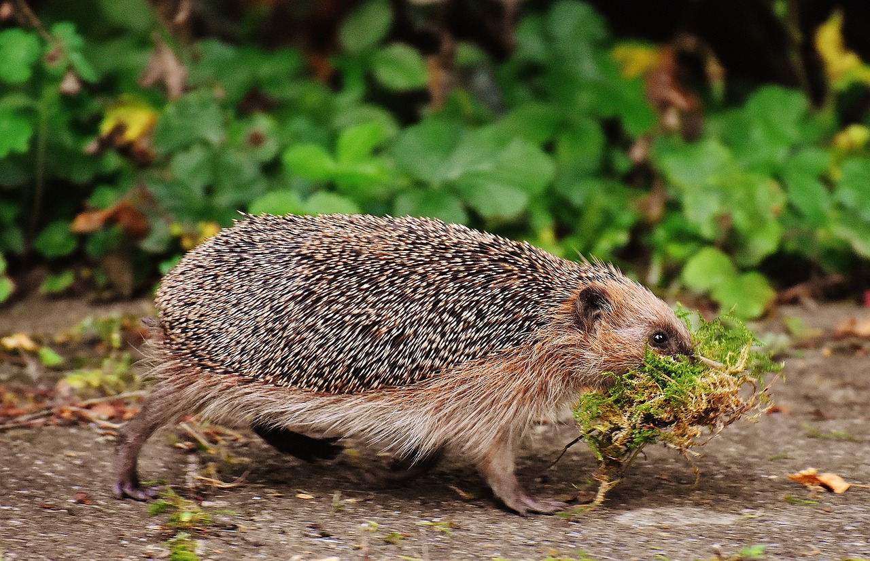
CHAPITRE 02
LES CONSEILS AU JARDIN

Slide 8
Synthèse des conseils à donner
Créer des passages
xx
Aménager un gîte :
un endroit sec et tranquille, si possible capitonné de feuilles mortes et de mousses sous un tas de bois ou de branchages.
gîte à construire : caissette de bois de 30 cm de largeur, 40cm de longueur et 25cm de hauteur à garnir d’herbe sèche et de feuilles mortes. Ouverture de 15 par 15 avec un tunnel de 20cm à l’intérieur ou extérieur pour éloigner les visiteurs mal intentionnés
Où ? A l’abri de la pluie, des vents et à l’ombre (ex: cabanons, abords du garage, planches inclinées, aussi sous un buisson si le gîte est recouvert par une bâche, tas de bois de chauffage, cavités, troncs d’arbres, tas de branches, ronciers, trous sous les pierres, haies, buissons épais, plantes couvre-sol, racines de gros arbres, cabanes de jardins, tas de compost … )
laisser des matériaux pour qu’il crée son gîte (il adore les feuilles de chêne !)

Slide 9
Synthèse des conseils à donner
Supprimer les pièges
marches, trous, cavités (fermer avec du grillage fin)
surfaces en eau au bord vertical (piscine, mare …)(installer une planchette)
ce dans quoi il pourrait se coincer : filets, tuyaux de canalisation
Éviter les accidents :
Entretien raisonné (pas de coupe rase ou de débroussaillage, attention à la 1e tonte de printemps)
Pas de tondeuse automatique
Pas de brûlage des déchets verts (d’ailleurs interdit sur le Rhône)
Entretien de la végétation à faire en fin d’été après avoir inspecté la végétation
Ne pas lui nuire directement :
Ne pas utiliser de produits fertilisants ou pesticides dans le jardin pour favoriser le développement de ses proies (alternatives aux anti-limaces : cendres, coquilles d’oeufs, pièges à bière …)
Ne pas le nourrir (risque intoxication, dépendance, carence ou de mauvais gras …) > nourrir les chats domestiques à l’intérieur
Ne pas toucher les tas de feuilles, de bois ou le compost l’hiver

Slide 10
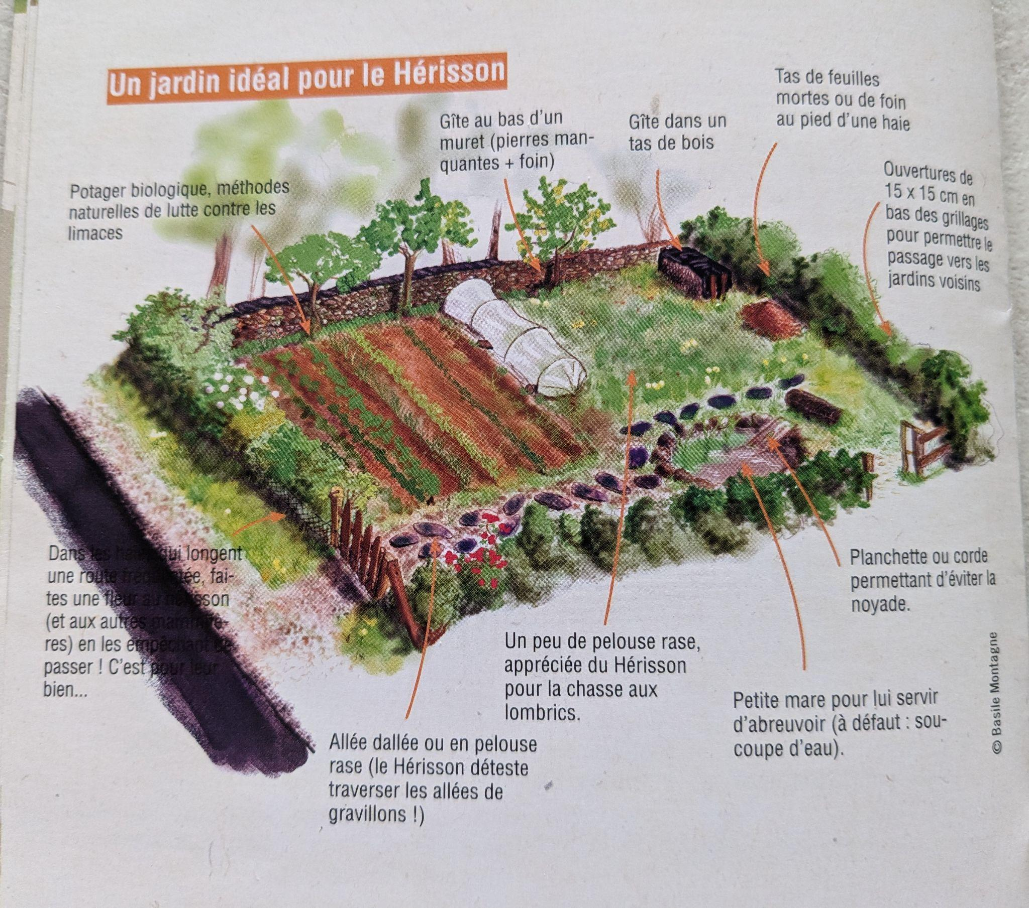
Synthèse des conseils à donner
Aménagement paysager du jardin :
un espace structuré, avec
  des milieux ouverts propices à la chasse (pelouses, prairies diversifiées : gazon, pissenlit, mousses, fleurs, plantes, potager …)
  et des structures verticales : lisières et haies connectées, denses et diversifiées : fournissent abri, alimentation, matières pour confectionner le nid et voies de déplacement
type d’essences : pour attirer les insectes et mollusques > nectarifères, potagères …
laisser des zones non tondues
disposer un abreuvoir en période sèche (gamelle d’eau, bassin ou mare avec une pente douce)
faire un tas de compost, source de chaleur et de nourriture pour les jeunes
aménager une rocaille avec des espaces creux, pour farfouiller, chasser et se cacher;
laisser les vieilles souches d’arbres creux, elles sont riches en insectes

Slide 11
CHAPITRE 02
JARDINS EXEMPLES

Slide 12
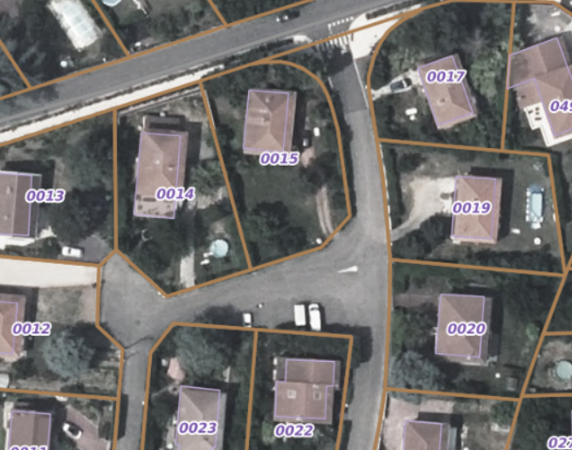
2. Exemple – cas #4
Voie de lotissement
Route très circulée = danger
  Zone peu favorable, portails souvent fermés, clôtures très étanches
Connexion 13/12
  Proposer une connexion avec le jardin 13 en fond de parcelle et inciter à connecter le jardin 12 même si peu favorable (pas de haie, large bande de gravier, pelouse rase, seul le potager est intéressant)
Jardin 0015 isolé par une voie sur 3 côtés
Diagnostic parcelle
  Peu intéressant mais s’il est bien végétalisé et que la clôture est facile > proposer un passage
  espace de jardin assez faible, grande emprise bâtie, peu de sources d’alimentation, haies séparatives en cours de croissance, présence de grands arbres, piscine hors-sol (pas de danger)
  Synthèse de l’accompagnement : 2 passages à réaliser, plantation d’essences favorables pour alimentation, aménagement point d’eau (mare pluviale ou XX) + conseils habituels de gestion raisonnée

Slide 13
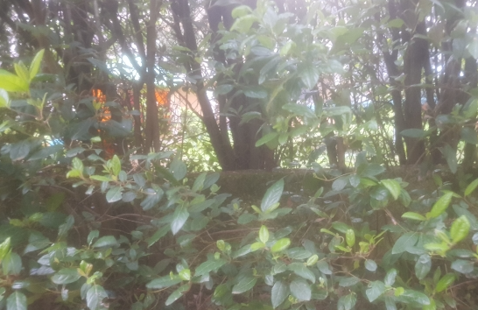
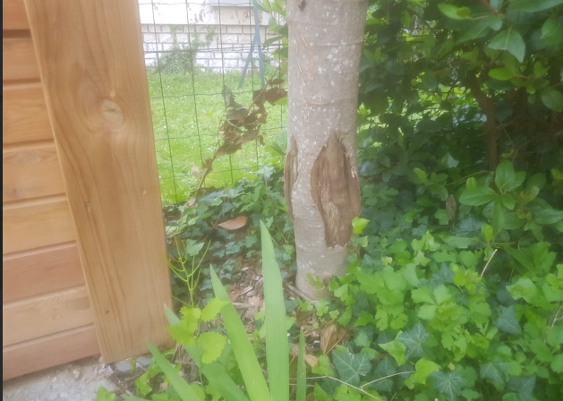
2. Exemple – cas #4
  Aménager une marche si la bordure > à X cm
  Sinon, ne rien faire, le passage est déjà libre
Bordure en béton et haie sans grillage
Grillage fin et différence de niveau avec le terrain voisin
  Cisailler le grillage pour un passage de 15 par 15 (rond ou carré) plutôt sur la partie couverte de végétaux (abritée)
  Rattraper le niveau si besoin avec une brique ou une bûche

Slide 14
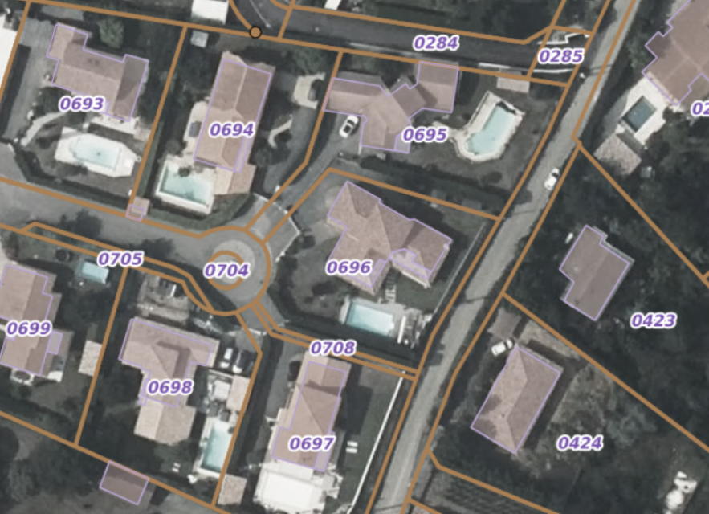
2. Exemple – cas #1
Connexion 1213/
  Voie de lotissement défavorable : muret et haies homogènes, voirie large, absence d’abri …
Diagnostic parcelle
Dénivelé > 3m
  Aucun passage possible
  espace de jardin assez faible, grande emprise bâtie, peu de sources d’alimentation, absence d’arbres, piscine creusée
  Prox : champs céréales, vignes et bois > intéressant ?
  Synthèse de l’accompagnement : 2 passages à réaliser en fond de parcelle (éloignés des stationnements), plantation d’essences favorables pour alimentation, aménagement point d’eau (mare pluviale ou XX) + conseils habituels de gestion raisonnée, vérifier sécurisation piscine

Slide 15
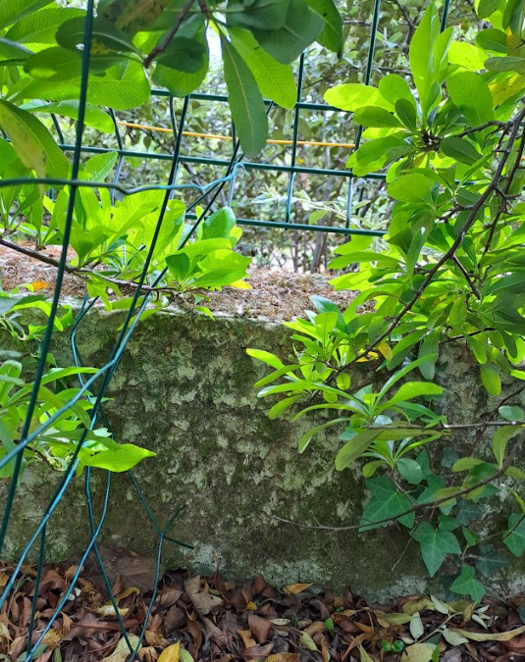
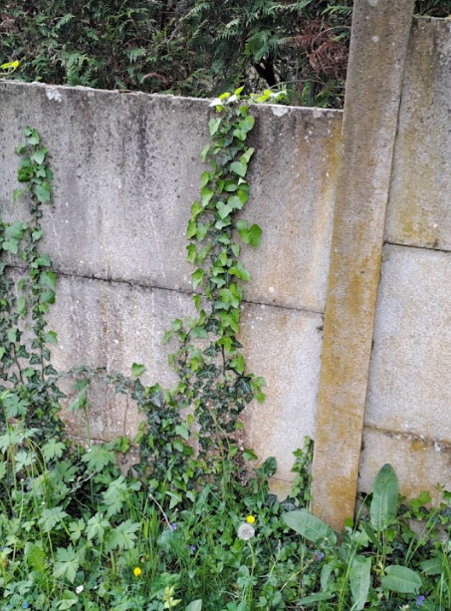
2. Exemple – cas #1
Bordure en béton et grillage
  Aménager une marche
  Cisailler le grillage
Mur fin en XX ?
  Proposer que le volontaire réalise un passage avec ses outils (perceuse à percussion ou carotteuse)

Slide 16
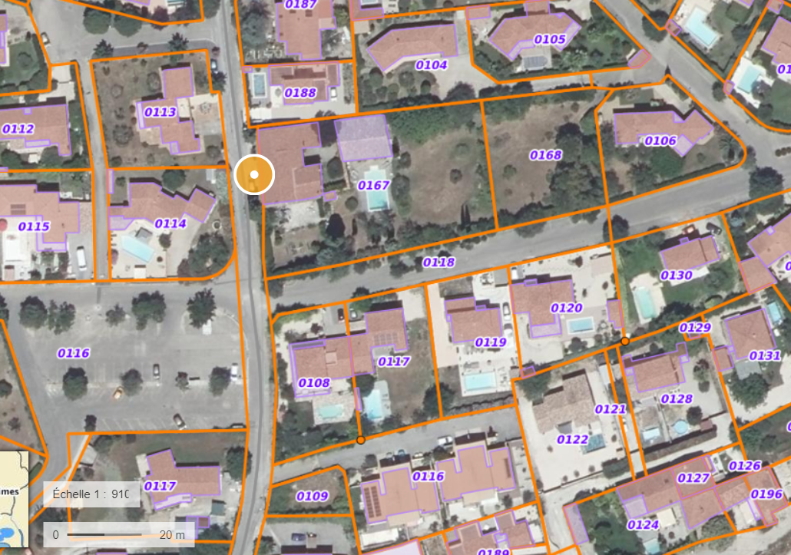
2. Exemple – cas #3 Jardin

Slide 17
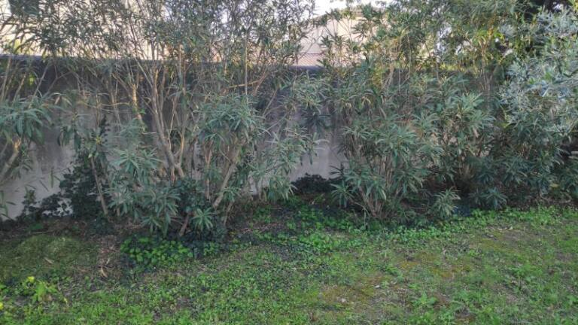
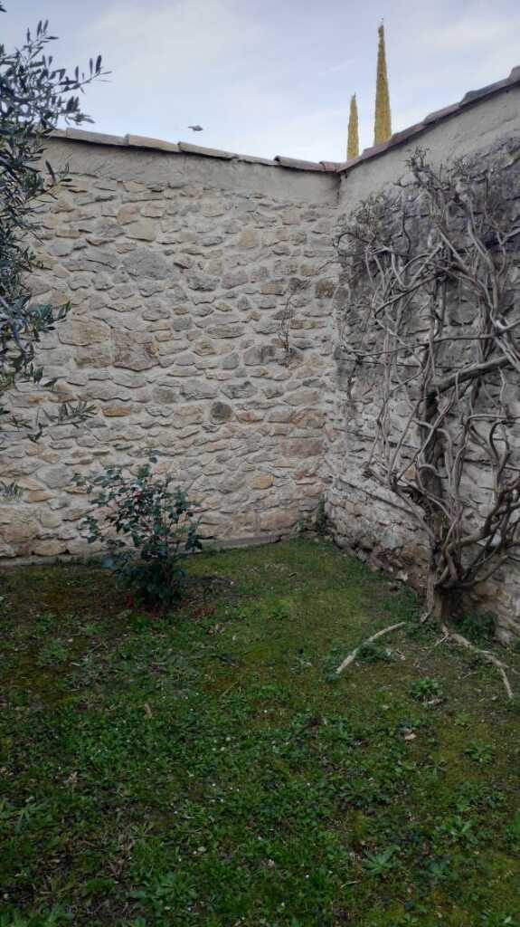
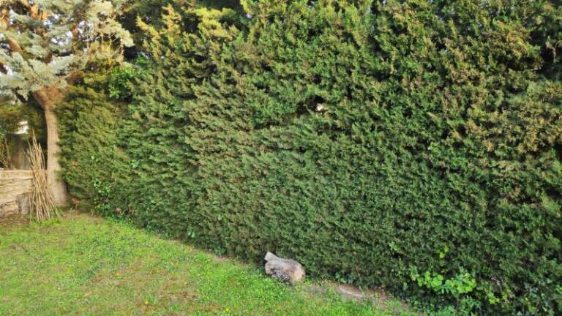
2. Exemple – cas #3 Jardin

Slide 18
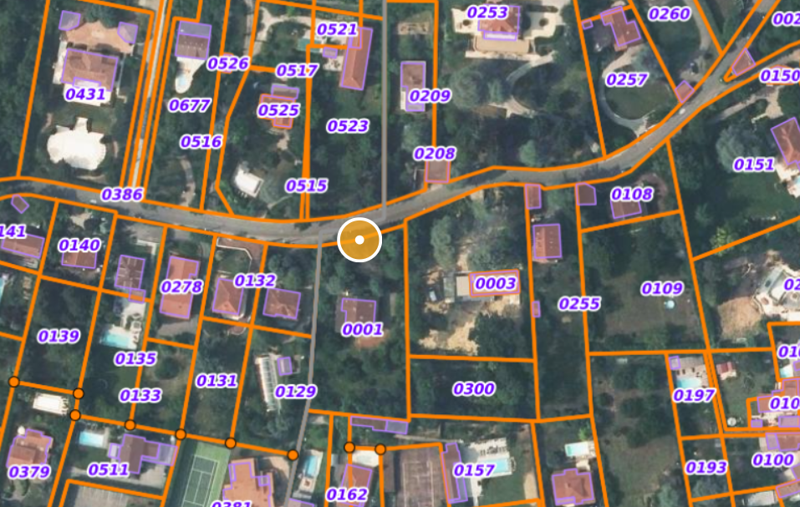
2. Exemple – cas #2

Slide 19
LES QUESTIONS LES PLUS FRÉQUENTES
Dois-je obtenir l’accord du voisin pour modifier la clôture entre 2 terrains privés ?
Le type de clôture n’impacte pas le régime de propriété (mur, grillage, palissade, haie …), mais c’est bien son emplacement par rapport aux limites cadastrales.
2 cas :
Mitoyenne :
La clôture est posée à la limite cadastrale des terrains : elle est mitoyenne. Son statut est similaire à celui d’une copropriété : construction, modification, réparation nécessitent l’accord des deux parties et les frais sont partagés.
C’est le cas présumé général : tout mur servant de séparation entre deux fonds est présumé mitoyen, à défaut de preuve contraire (art. 653 du Code civil) : pour une séparation entre deux terrains clos (jardins, cours, champs …). Un mur peut être mitoyen en totalité, ou seulement sur une partie.
2. Privative :
La clôture est entièrement installée dans la parcelle d’un des deux propriétaires et ne touche pas la limite du terrain : elle lui appartient. Dans les autres cas, revendiquer la propriété pleine d’une clôture nécessite d’en apporter la preuve écrite (acte notarié, jugement …)
Des cas particuliers :
Différentiel de niveaux : si une clôture délimite deux terrains qui ne se situent pas au même niveau en termes de hauteur, la clôture est attribuée à la propriété la plus haute.
Murs avec sommets à pente : lorsque le sommet du mur ne présente qu’une pente, le mur est censé appartenir alors au propriétaire du terrain vers lequel la pente est inclinée. À l’inverse, si le mur dispose d’un sommet à deux pentes, il est présumé mitoyen (art. 654 du Code civil).
Si on trouve des tuiles ou corniches d’un seul côté, le mur appartient au propriétaire du côté duquel se trouve lesdites tuiles ou corniches.
Si l’un des terrains est construit et l’autre non, on considère que le mur appartient au propriétaire du terrain construit.
En cas de limite avec le domaine public, se rapprocher des services voiries de la commune pour connaître d’éventuelles contraintes ou servitudes.
Modifications d’une clôture mitoyenne :
Chacun des propriétaires doit participer aux frais d'entretien nécessaires.
Chaque propriétaire est responsable des dégradations qu'il cause au mur.
Par principe, aucune ouverture (portes, fenêtres) ne peut être pratiquée dans un mur mitoyen sans l'accord du voisin. Par exception, les menus travaux peuvent être exécutés sans le consentement du voisin.
Nous préconisons donc d’informer le voisin de sa volonté de créer un passage à hérisson et d’obtenir son accord, surtout si la clôture est un mur.

Slide 20
CONTACT :
  Émilie Gobert
    Directrice du Pôle Développement
      Partenariats / Collecte – Communication – Editions - Boutique
    LPO France
      Tél : 05.46.82.12.39 / 07.76.11.40.10
      Fonderies Royales – CS 90263 – 17305 Rochefort cedex
  www.lpo.fr

Slide 21

MÉTHODOLOGIE
Réduire / Augmenter le niveau de liste
    Pour augmenter le niveau de liste :
      (Ex. : pour passer du texte de niveau 1 au texte de niveau 2 sur la page suivante)
      Sélectionner le texte de niveau 1 sur la page de texte
      Menu Accueil / Augmenter le niveau de liste (2)
      Cette opération permet de passer au niveau de texte suivant
    Pour réduire le niveau de liste :
      (Ex. : pour passer du texte niveau 2 au texte niveau 1 sur la page suivante)
      Sélectionner le texte niveau 2 sur la page de texte
      Menu Accueil / Réduire le niveau de liste (1)
      Cette opération permet de passer au niveau de texte précédent
1 & 2

Slide 22
TITRE DE LA PAGE
Texte de niveau 1
  Texte de niveau 2
    Texte de niveau 3

Slide 23
MÉTHODOLOGIE
Copier / coller les textes
  À partir d’une ancienne présentation
      Sélectionner et copier les textes de votre ancienne présentation
      Sélectionner la zone texte de la nouvelle présentation
      Cliquer sur «Accueil / Coller (sélectionner la petite flèche sous l’icône Coller) / Collage spécial »
      Cocher « Coller », « Texte sans mise en forme » et « OK »
      Il faut ensuite appliquer les niveaux de texte à l’aide des outils « Réduire / Augmenter le niveau de liste »

